Slide 1
Заповедники Хабаровского края
Иванько Лиля Альбиновна
учитель биологии МБОУ СОШ п Джонка

Slide 2
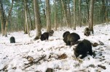
Большехехцирский заповедник
Большехехцирский заповедник
Большехехцирский заповедник основан 3 октября 1963 года и расположен в пределах хребта Большой Хехцир, в 20 км от Хабаровска. Площадь заповедника - 45 439 га, а площадь охранной зоны – 12000 га. Большая часть (90%) заповедника покрыта лесами.
В заповеднике произрастают и обитают «краснокнижные» растения и животные: махаон Маака, бородатка японская, бразения Шребера, башмачок настоящий, амурский тигр скопа, дальневосточная черепаха. В заповеднике представлены почти все экосистемы Среднего Приамурья.

Slide 5
«Буреинский заповедник»
«Буреинский»- создан в 1987 г. в отрогах Буреинского хребта для охраны уникальных ландшафтов северной тайги. Заповедник находится в бассейне Левой и Правой Буреи в Верхнебуреинском районе. В заповеднике произрастают и обитают «краснокнижные» растения и животные: лилия двурядная, родиола розовая, аполлон Эверсмана, калипсо луковичная, скопа, черный аист, дикуша, скопа и др.

Slide 7
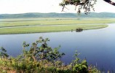
«Комсомольский заповедник»
• «Комсомольский»- создан 3 октября 1963 г. для охраны кедрово-широколиственной тайги Нижнего Приамурья. Находится на левом берегу Амура, в нижнем течении реки Горин. В заповеднике произрастают и обитают «краснокнижные» растения и животные: тис остроконецный, бородатка японская, чёрный журавль, мандаринка, дикуша, белоплечий орлан и орлан-белохвост и др. В бассейне р. Горин находятся нерестилища осенней кеты, отмечены заходы амурского тигра.

Slide 9
Болоньский заповедник

Slide 10
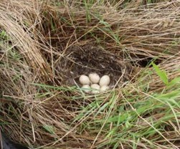
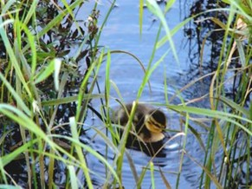

Slide 11
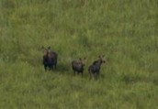
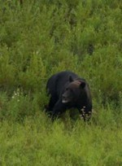
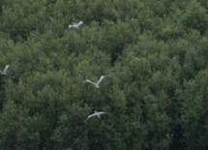
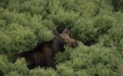
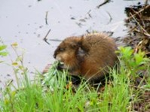
Окружающие озеро равнины летом являются кормовыми угодьями для лося, косули и бурого медведя, мигрирующих сюда весной на откорм с хребта Джаки-Унахта-Якбыяна Обитают постоянно волк, лисица, кабан, енотовидная собака, колонок, барсук, выдра, ондатра, белка, заяц-беляк и американская норка. На территории заповедника отмечено 40 видов млекопитающих.

Slide 13
«Ботчинский заповедник»
«Ботчинский» - создан в 1994 г. в бассейне реки Ботчи с целью сохранения и изучения южно-охотского биологического разнообразия. Большая часть заповедника занята елово-пихтовой тайгой. В заповеднике обитает амурский тигр, встречаются редкие и реликтовые растения: венерины башмачки пятнистый и крупноцветковый, тис остроконечный, бадан тихоокеанский и др.

Slide 15
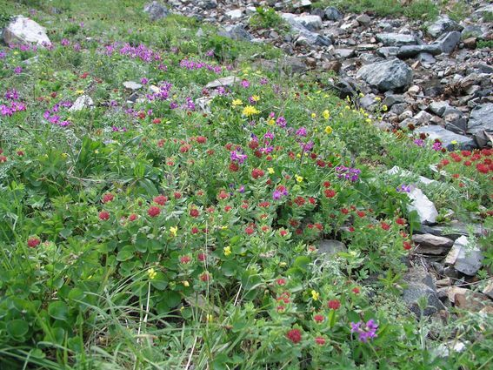
«Джугджурский заповедник»
«Джугджурский»- создан в 1990 году на хребте Джугджур с целью сохранения и изучения горно- таежных лесов и лиственничников Охотской провинции. Из животных преобладают горно-таёжные виды: росомаха, бурый медведь, кедровка, каменный глухарь. Более 10 видов птиц заповедника относятся к «краснокнижным»: скопа, беркут, сокол-сапсан, белоплечий и белохвостый орланы, дикуша, рыбный филин, кречет.

Slide 17
Национальный парк «Анюйский»
Национальный парк «Анюйский» - создан в 2007 году на землях лесного и водного фонда Нанайского района. Находится в ведении Росприроднадзора. Парк находится в Нанайском районе Хабаровского края в кедрово-широколиственных лесах на западном склоне Центрального Сихотэ-Алиня, в юго - восточной части Нанайского муниципального района Хабаровского края.

Slide 18
